Slide 1
按照聖經原則教養子女 (V) 抵擋世俗的潮流
5/9/2015
PCCO

Slide 2
大綱
4/11 教養兒女的根基
4/18 幼兒教養I (養育者0-6m,訓練者6m-4yr)
4/25 愛與管教
5/2 幼兒教養II (老師4-12yr)
5/9 抵擋世俗潮流
5/16 如何為孩子禱告,學習交託
5/23 停課 (Memorial Day Weekend)
5/30 Q&A Panel (3:30-5:00PM); Potluck
Notes:
簽名,收作業
歡迎,自我介紹

Slide 3
提醒討論
訓練: 如何在訓練當中,建立和孩子愛的關係?如何在訓練中給孩子適當的選擇? 如何分辨觀察孩子的心理狀態?
獎勵: 如何分辨賄賂式的獎勵和鼓勵式的獎勵?
要全面的理解思想神的話語(讀經靈修),培養屬靈的判斷力,不要片面的接受應用(或論斷)某本書或某個人的觀點.

Slide 4
家庭崇拜 family worship
目的:
全家敬拜神
彼此分享相愛的時間
父母的榜樣: 父親做屬靈的頭; 母親順服幫助的榜樣
將孩子對父母的順服引到對神的順服
形式:
每周時間固定
聚會要簡短 (15-30min, 視小孩年紀而定)
詩歌; 分享感恩代禱; 結束禱告
簡單但有深度,為自己,家人,朋友,鄰居,世界禱告

Slide 5
家庭崇拜 family worship
我們家的經驗:
每週三週日約七點半,1-2首詩歌,每人簡短分享,之後一個大人和一個小孩結束禱告.
每人坐在一個MAT上,不能離開座位.
週日可多聊主日的收穫,神的提醒,接下來一週家裡的需要.
多為旁人禱告,鼓勵孩子為旁邊未信主的朋友和家庭禱告.
為災難緊急事故禱告, 解釋在苦難中,神的心意
背誦經文
果效:
六七歲BOY, 安慰保母
4歲BOY, 從學話很慢,到能投入分享禱告中

Slide 6
家庭崇拜 family worship
詩歌範例
大山可以挪開
http://www.youtube.com/watch?v=4ETHUL3fOEw
Father Abraham http://www.youtube.com/watch?v=7DiBZmz8CDE
耶穌喜愛一切小孩
http://www.youtube.com/watch?v=Jrdiz_v63Ts

Slide 7
抵擋世俗的潮流
耶穌的吩咐:
我們住在世界,卻不屬於世界
約17:15-16 我不求你叫他們離開世界，只求你保守他們脫離那惡者。他們不屬世界，正如我不屬世界一樣。
兩個極端:
隨波逐流的基督徒
法利賽人式的基督徒

Slide 8
抵擋世俗的潮流
現在孩子學習的主要來源:同儕,網路,音樂,電視,電影, …
接受負面訊息:追求自我中心的自由,驕傲比較,悖逆,需要高度刺激才能滿足, 非婚姻性行為,消極享樂,懶惰,自殺,暴力,飲酒抽菸, …
學校和社會很少教的:
簡樸的生活,容易滿足
自律和尊敬權柄
與家人和朋友的人際關係
學習安靜默想,獨立思想

Slide 9
抵擋世俗的潮流
避免世界錯誤的影響:
建立正確屬神的價值觀
建立和父母家人的親密關係
建立個人與神的關係 (讓他們自己認識神,不是透過父母教會)
從小幫助他們物以類聚

Slide 10
抵擋世俗的潮流
優先順序:名譽成功的追求,時間管理,作屬神的決定
和非基督徒朋友交往
培養孩子屬靈品格

Slide 11
名譽成功
優先順序
追求名譽成功的危險
不要把安全感和滿足放在工作上
尋求神眼裡的成功,為神工作
量力而為,平衡喜樂的生活
慎選工作(考慮所需時間,精力,壓力,出差,加班…)
如果不行,應當暫時退讓犧牲 (延緩升等,暫時少出差…)
一旦拿下一個工作, 應當有榮耀神的工作態度,做得敬業傑出

Slide 12
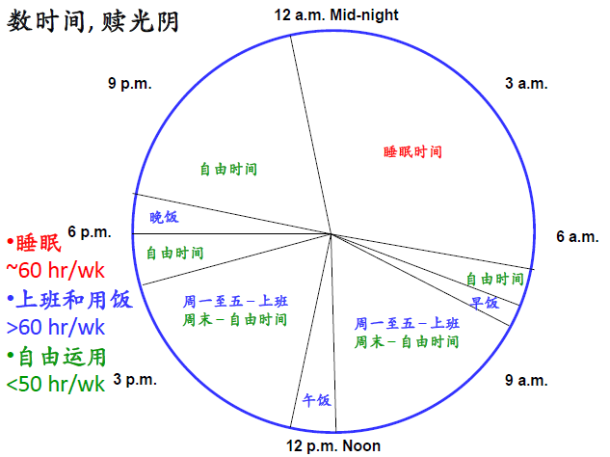
優先順序
時間管理

Slide 13
優先順序
抵擋世俗的潮流: 時間管理
培養屬神的優先順序 (家庭,工作,服事)
效率: 一週45小時工作時間,盡可能提升效率
夫妻同工: 每週時間表,有效率的分工
Notes:
家庭工作在服事之前,但不是不服事的藉口.
不要停止聚會,停止服事

Slide 14
優先順序
問題討論
有好的工作機會,要盡力爭取嗎?
錢越多,權力越大,責任和壓力越大,要慎重!
媽媽也要工作嗎?
經濟考量,母親意願,親友長輩壓力,面子問題,個人價值觀的改變
母親能不工作是很大的恩典 (早餐晚餐的營養,工作效率,家庭時間,親子關係,婚姻關係, 全家睡眠,教會服事…)
如果可能,盡可能暫停工作或PART TIME,等孩子大了再回去工作,犧牲絕對值得.
生幾個孩子?
“生養眾多”怎麼解釋?
自己的方便享樂 vs 神的心意
只生一個小孩的壞處

Slide 15
與非基督徒交往
抵擋世俗的潮流
與非基督徒朋友交往
在世不屬世,常為身邊的慕道友禱告
用神的智慧,盡力的去影響別人
守住我們的婚姻和孩子就是最好的見證
例子: (分組討論)
生日派對
母親節,父親節
萬聖節

Slide 16
與非基督徒交往
抵擋世俗的潮流
與非基督徒朋友交往
例子: 在各種小事上,檢驗世俗的潮流和我們做事的動機
小孩的生日聚會
花錢去很FANCY的地方辦PARTY,把小孩打扮得像公主和王子,讓其他小朋友來給他慶生嗎?
我們傳達了甚麼訊息給小孩?
(自我中心,靠物質慾望來滿足…)
四歲以後,可以三四年一次邀請朋友慶生(家裡環境允許)
生日代表長大懂事,付更多責任
幫忙準備食物,學會招待服事別人.
設計遊戲讓孩子家長更熟悉(關係比吃喝重要).
父親為孩子的祝福禱告.
做得好不好是一回事,但孩子會從小學會父母做事的動機.

Slide 17
抵擋世俗的潮流
與非基督徒交往
父親節,母親節
上館子,送禮物,買蛋糕??
吃飯或家庭敬拜的時候,孩子向父母表達感謝(由父母先示範),學習語言上愛的表達.
帶著小孩做卡片蛋糕.
萬聖節
基督徒要參加 trick&treat?
有其他方式嗎?
重點:
(1) 基督徒的價值觀和行為,是和別人不一樣
(2) 教導孩子有信心的去應對別人異樣的眼光

Slide 18
培養孩子屬靈品格
鼓勵孩子的屬靈品格
避免比較 (和外人或自己小孩之間)
誇獎和鼓勵
誇獎和鼓勵的重要性
空洞的誇獎
不恰當的誇獎
不要誇獎小孩聰明漂亮,或者和別人比較
多誇獎屬靈上的品格(努力,有愛心,體貼,順服…)
STANFORD(Carol Dweck)的研究

Slide 19
培養孩子屬靈品格
抓住機會教育
例子1: 小孩吃飯時突然問DADDY,小時候是不是很窮,是不是爺爺很早就死掉.
該怎麼回答?
不好的回答: 對啊,所以你要努力念書,長大賺很多錢.
E.G. 我就反問他,很窮的話好還是不好?
他說不好,所以要努力工作
(1)對,要努力發揮神給我們的恩賜,工作賺錢,感恩.
(2)但是如果神是讓我們經歷貧窮的話,有沒有甚麼好處呢? =>財主進天國很難,貧窮讓我們學會體諒別人,尋求上帝
例子2: 賽跑的新聞 (學習謙卑誠實的品格)
Notes:
耶穌常常不直接回答問題,而是看提問者的需要,常常反問對方.

Slide 20
作业
劉志雄, 優秀是訓練出來的 VI
https://www.youtube.com/watch?v=n-sSK2qt1bM
Q: 有哪些教養子女的觀念,對你來說是新的學習?有哪些你覺得有疑問不認同,或者很難做到的?有沒有讓你聯想到以前相關成功或失敗的經驗?
針對下面兩個例子,思想一下要怎麼處理:
例子1: 兩個小孩在爭玩具,你正要過去管他們,比較大的小孩帶著怒氣把玩具一甩給另一個小孩.
例子2: 孩子做很多乖巧的事情,特地到你面前來炫耀,顯出他比別人好.
例子3: 孩子在家不常看電視和打電動,所以在學校沒辦法加入同學的話題,感覺被排擠.

